Slide 1
Utilidad de la gasometría venosa frente a la arterial
Eduardo De Vito
Instituto Lanari. UBA, CONICET
Centro del Parque
2014

Slide 2
PREGUNTAS
¿Es posible reemplazar la determinación de gases arteriales por los venosos periféricos?
¿Si es SI, bajo que circunstancias y que parámetros?
Diferencias entre EAB y oxigenación

Slide 3
Valores normales, sangre arterial y venosa periférica.
Sangre arterial:
pH 7.36 – 7.44
HCO3⁻ 21 – 27 mEq / litro
PaCO₂ 36 – 44 mmHg
Sangre venosa:
Se incorpora y se amortigua el CO₂ producido metabólicamente.
Torniquete: debe ser liberado al menos 1 min antes.
pH venoso aprox 0.02 a 0.04 unidades más bajo que el arterial
HCO3⁻ aprox 1 - 2 mEq/litro más alto que el arterial
PCO₂ aprox 3 a 8 mEq/litro más alta que la arterial

Slide 4
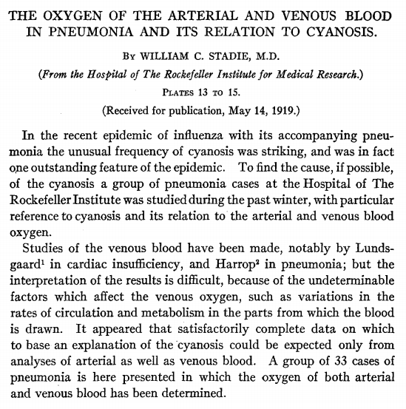
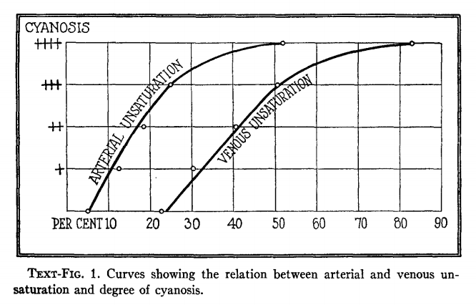
J Exp Med 1919;30:215–240.
119 citas

Slide 5




Slide 6
¿Por qué se propone la punción venosa periférica ?
Alternativa menos invasiva que las medida de arterial.
Una sola punción
No tiene las dificultades de la punción arterial
Mas accesible a personal entrenado en punciones venosas
MD Davis, Respiratory Care 2013, A Ak, Tohoku J Exp Med 2006.
Emmett M. Simple and mixed acid-base disorders. UpToDate nov 3, 2011.

Slide 7
Citas que proponen gases venosos periféricos como alternativas a los arteriales
Davis MD, Walsh BK, Sittig SE, Restrepo RD. AARC Clinical Practice Guideline: Blood Gas Analysis and Hemoximetry: 2013. Respir Care 2013; 58: 1694-1703.
Ak A, Ogun CO, Bayir A, Kayis SA, Koylu R. Prediction of arterial blood gas values from venous blood gas values in patients with acute exacerbation of chronic obstructive pulmonary disease. Tohoku J Exp Med 2006; 210: 285-290.

Slide 8
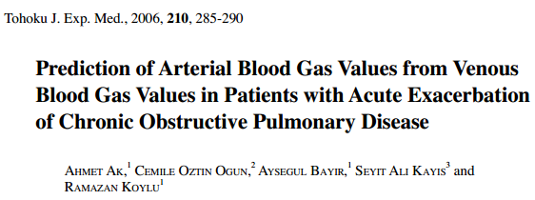
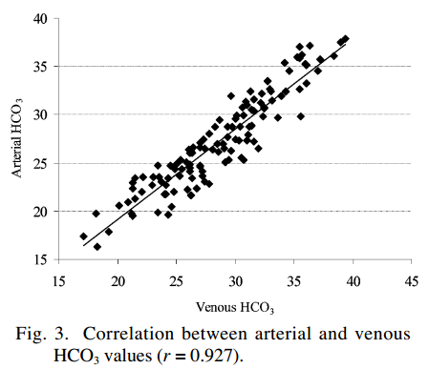
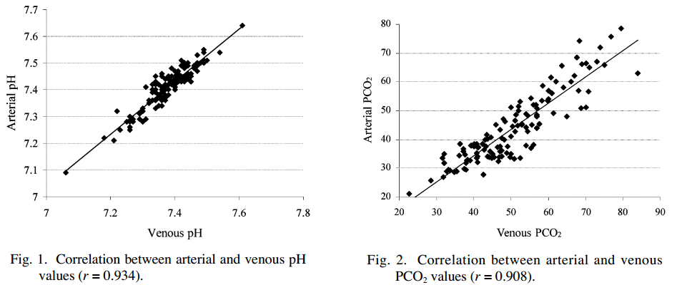

Slide 9
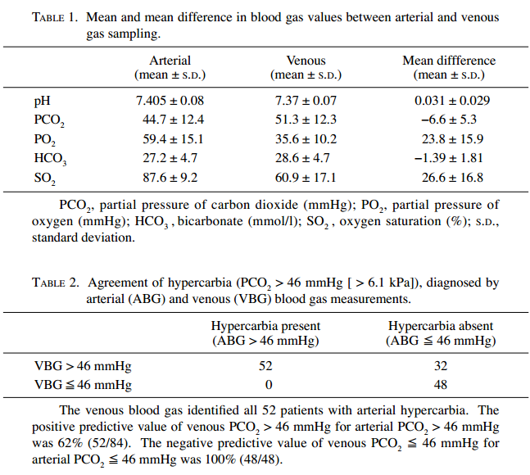
n 144, a 1020 metros
Significativa correlación entre pH, PCO2 y BIC a y v.
No se “recomienda” utilizar SatvO2 ni POv2 para inferir la SataO2 y la PaO2.
“nuevos estudios…”

Slide 10
Novović M, Topić V. Correlation between arterial and venous blood gas analysis parameters in patients with acute exacerbation of chronic obstructive pulmonary disease. Srp Arh Celok Lek. 2012 Jul-Aug;140(7-8):436-40.
[Article in Serbian]
n 47 EPOC exacerbados
Cuando no es possible obtener GA los valores de pH, Pv,CO2 y HCO3-pueden ser alternativas a sus equivalents arteriales en la interpretación del EAB en pacientes con EPOC exacerbados.
Los valores de PvO2 y SvO2 no pueden ser utilizados como predictors del grado de oxigenación en estos pacientes.

Slide 11
Lim BL, Kelly A. A meta-analysis on the utility of peripheral venous blood gas analyses in exacerbations of chronic obstructive pulmonary disease in the emergency department. Eur J Emerg Med 2010; 17:246-248.
EPOC exacerbado en guardia, ensayos prospectivos en Ingles.
Diferencias promedio y/o límites de acuerdo (agreement 95 %), 89 artículos, 6 ”relevantes”.
Diferencias Bland & Altman (95 %)
PCO2 5.92 mmHg -17 a 26 mmHg
pH 0.028 -0.10 a 0.08
HCO3- 1.34 mEq/l -3.5 a 3.5 mEq/l
PO2 18.65 mmHg
Corte para hypercapnia 30 a 46 mmHg
Tratamiento y/o evolución no hay estudios

Slide 12
Lim BL, Kelly A. A meta-analysis on the utility of peripheral venous blood gas analyses in exacerbations of chronic obstructive pulmonary disease in the emergency department. Eur J Emerg Med 2010;17:246-248.
  Reumen: pH y HCO3- muy similares
  PO2 y PCO2 muy diferentes
  La evidencia disponible sugiere que existe una buena concordancia para pH y HCO₃ en pacientes con EPOC, pero no para pO₂ y pCO₂.
  La utilización clínica generalizada es limitada debido a la falta de estudios de validación sobre evolución clínica.

Slide 13
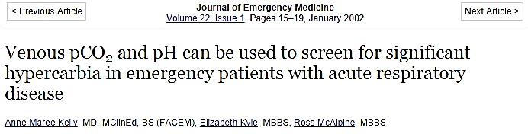
Insuficiencia respiratoria y compromiso ventilatorio “potencial” ,
¿En qué medida la PCO2 y el pH venoso remplaza al arterial en la IRA?
¿Corte de PvO2 50 mmHg para excluir hypercapnia significativa?
196 muestras, 56 (29%) con hypercapnia.
pH muy buena concordancia - 0.034 unidades. sustituto aceptable
PCO2 concordancia menor + 5.8 mm Hg (−8.8 to +20.5). inaceptable
ROC PvCO₂ corte de 45 mmHg para detección de hipercapnia:
  Sensibilidad 100 %, Especificidad 57 %
  PvCO2 puede ser usado como sreening para hypercapnia con corte de 45 mmHg.

Slide 14
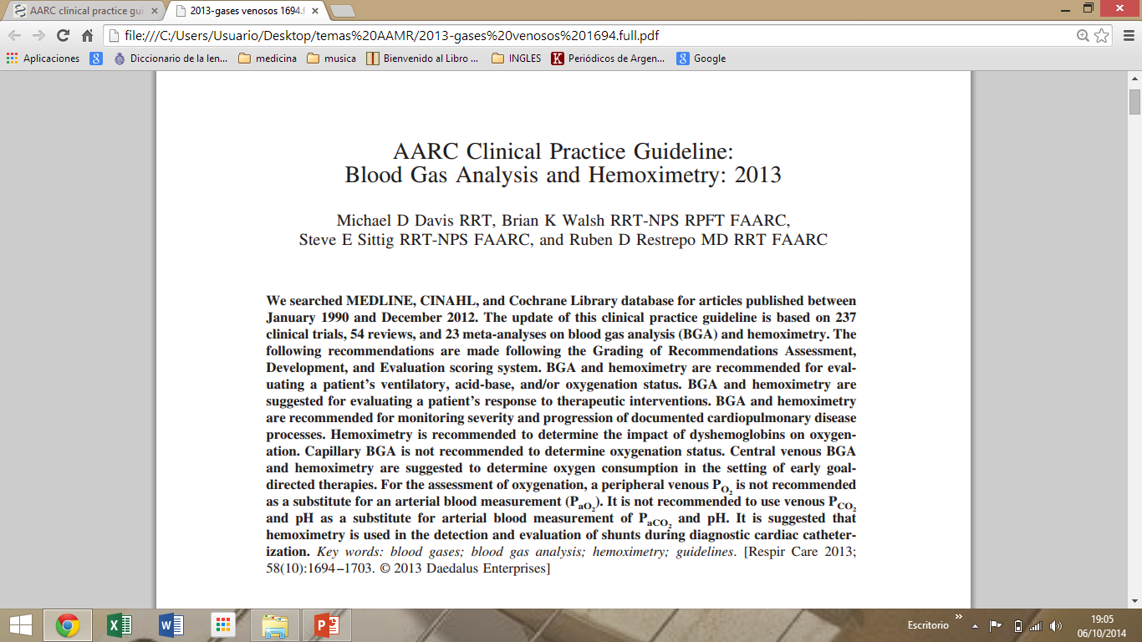

Slide 15
Recomendaciones
Gases arteriales. Evaluación de estado ventilatorio, EAB y oxigenación.
Hemoximetría.
  Impacto sobre la oxigenación de la presencia de dishemoglobinas.
  Detección y evaluación de shunt durante cateterización cardíaca.
Gases arteriales y hemoximetría.
  respuesta del paciente a intervenciones terapéuticas.
  evaluación de severidad y progresión de una condición cardiopulmonar conocida.
  consumo de oxígeno en etapas terapéuticas tempranas.

Slide 16
No recomendado
Sangre capilar. No debe usarse para evaluar la oxigenación.
PO2 venosa. No reemplaza a la PaO2.
PCO2 y pH venoso. No es sustituto de los arteriales.

Slide 17
Según pacientes
Gases venosos periféricos:
  Pueden ser utilizados en la evaluación de:
    Pacientes con uremia
    Pacientes con cetoacidosis diabética

Slide 18
¿Por qué se propone la punción venosa periférica ? Emmett M. Simple and mixed acid-base disorders. UpToDate nov 3, 2011.
Alternativa menos invasiva que las medida de arterial.
Sin embargo, los gases de SVP tiene importantes limitaciones, motivo por el cual, la determinación arterial es preferida.
Debido a esta dispersión, si las muestras venosas son utilizadas para monitoreo evolutivo, se deben establecer previamente las diferencias con la sangre arterial.
Aunque estas diferencias no se mantienen en estados de bajo volumen minuto (alcalosis seudorespiratoria).
MD Davis, Respiratory Care 2013, A Ak, Tohoku J Exp Med 2006.

Slide 19
PREGUNTAS
¿Es posible reemplazar la determinación de gases arteriales por los venosos periféricos?
RESPUESTA
NO

